Slide 1

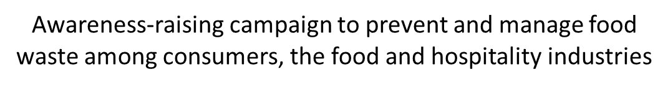

Συνάντηση Διαβούλευσης με Τοπικές Αρχές και ΜΚΟ

Slide 2
Το Έργο

Slide 3
ΠΕΡΙΟΧΗ ΥΛΟΠΟΙΗΣΗΣ ΕΡΓΟΥ: Κύπρος
ΠΡΟΥΠΟΛΟΓΙΣΜΟΣ:
Συνολικό ποσό: 1.018.869€
Αιτούμενο ύψος χρηματοδότησης ΕΕ: 54,25% (552.736€)
ΔΙΑΡΚΕΙΑ: 32 μήνες
ΕΝΑΡΞΗ: 1^{η} Σεπτεμβρίου 2020
ΕΤΑΙΡΟΙ ΕΡΓΟΥ:
Επικεφαλής Εταίρος: Εκδοτικός Οίκος Δίας Δημόσια Λτδ
Συνεργαζόμενοι εταίροι:
Τμήμα Περιβάλλοντος, Υπουργείο Γεωργίας, Αγροτικής Ανάπτυξης & Περιβάλλοντος
Φίλοι της Γης, Κύπρος
Opinion & Action Services Ltd
Ομοσπονδία Εργοδοτών και Βιομηχάνων
Parpounas Sustainability Consultants

Slide 4
ΔΡΑΣΕΙΣ ΜΕ ΕΝΔΙΑΦΕΡΟΜΕΝΑ ΜΕΡΗ (ομάδες στόχος, τρόπος και μέσα)
Ομάδες στόχοι:
1. Ευρύ κοινό: καταναλωτές/νοικοκυριά, νέοι (μαθητές/φοιτητές)
2. Επιχειρήσεις & επαγγελματίες στη φιλοξενία και την εστίαση
3. Εθνικοί, τοπικοί και άλλοι φορείς/οργανώσεις
4. Δημόσιος τομέας, φορείς χάραξης πολιτικής (Κύπρος & ΕΕ)
Τρόπος & Μέσα
Εκστρατείες επικοινωνίας (Διαδικτυακά, Έντυπα & Τηλεοπτικά μέσα)
Έρευνα για την υφιστάμενη κατάσταση
Σεμινάρια σε παιδιά δημοτικής εκπαίδευσης
Διαβουλεύσεις με επιχειρήσεις, επαγγελματίες και οργανωμένα σύνολα
Δίκτυο Συνεργασίας για προσφορά τροφίμων & περιβαλλοντικές δράσεις
Βραβείο για καλές περιβαλλοντικές πρακτικές
Ανάπτυξη δικτύου με προγράμματα στο εξωτερικό

Slide 5
ΑΝΑΜΕΝΟΜΕΝΑ ΑΠΟΤΕΛΕΣΜΑΤΑ (Μετρήσιμα)
Εκστρατεία επικοινωνίας
500.000 συμπολίτες μας θα ενημερωθούν για τη σπατάλη τροφίμων
100.000 ενδιαφερόμενοι φορείς θα αλλάξουν συμπεριφορά (επιχειρήσεις, επαγγελματίες, οργανωμένα σύνολα)
10% μείωση παραγόμενων αποβλήτων από τη σπατάλη τροφίμων από τις ομάδες στόχους (π.χ. επιχειρήσεις, καταναλωτές, τοπικές αρχές)
Σεμινάρια/διαβουλεύσεις
Πέραν των 1.000 παιδιών θα ενημερωθούν για τη σπατάλη τροφίμων
Εκπαίδευση 275 επαγγελματιών και φοιτητών τομέων εστίασης και φιλοξενίας για μείωση σπατάλης τροφίμων
Ενημέρωση τουλάχιστον 5.000 επιχειρήσεων εστίασης και φιλοξενίας
15% μείωση απώλειας τροφίμων στην αλυσίδα παραγωγής-επεξεργασίας-τροφοδοσίας

Slide 6
ΑΝΑΜΕΝΟΜΕΝΑ ΠΕΡΙΒΑΛΛΟΝΤΙΚΑ ΟΦΕΛΗ (αριθμητικά)
Μείωση αερίων του θερμοκηπίου
Διοξείδιο του άνθρακα: 28.000 τόνοι/χρόνο
Μεθάνιο: 567.450 m³/χρόνο
Διαχείριση αποβλήτων
Πρόληψη: 7.800 τόνοι/χρόνο
Ανακύκλωση: 4.700 τόνοι/χρόνο
Μείωση κατανάλωσης φυσικών πόρων
Αγροτικά προϊόντα: 5.000 τόνοι/χρόνο
Άλλα προϊόντα: 2.800 τόνοι/χρόνο
Ενέργεια:
0,1% της παραγόμενης ενέργειας από ανανεώσιμες πηγές

Slide 7
ΚΑΛΗ ΠΡΑΚΤΙΚΗ ΚΑΙ ΠΡΩΤΟΒΟΥΛΙΑ ΣΤΗ ΔΙΑΧΕΙΡΙΣΗ ΑΠΟΒΛΗΤΩΝ
Καλές πρακτικές
Οδηγός καλών πρακτικών για επιχειρήσεις
Οδηγός με έξυπνους τρόπους μείωσης της σπατάλης τροφίμων από τα νοικοκυριά
Εκπαιδευτικό υλικό για παιδιά δημοτικής εκπαίδευσης
Εκπαιδευτικό υλικό για φοιτητές στους τομείς εστίασης και φιλοξενίας
Διαχείριση αποβλήτων/άσκηση πολιτικής
Έκθεση αποτελεσμάτων για χρήση από το Τμήμα Περιβάλλοντος
Ενημέρωση από το Τμήμα Περιβάλλοντος ενδιαφερόμενων φορέων & φορέων άσκησης πολιτικής
Ένταξη των αποτελεσμάτων σε σεμινάρια που θα υλοποιηθούν από το Τμήμα Περιβάλλοντος
Επαφή με Ευρωπαϊκούς φορείς

Slide 8
ΣΥΝΕΧΙΣΗ (ΑΝΑΠΑΡΑΓΩΓΗ, ΜΕΤΑΦΟΡΑ)
Διατήρηση του έργου
Υλικό εκστρατείας επικοινωνίας & όλοι οι οδηγοί διαθέσιμοι από την ιστοσελίδα και τα ΜΚΔ του προγράμματος
Δίκτυο Συνεργασίας: συνέχιση λειτουργίας σε εθελοντική βάση
Επιπρόσθετα εργαστήρια με ενδιαφερόμενους φορείς
Διαδικτυακά κανάλια & εφαρμογές: διαθέσιμα δωρεάν
Αναπαραγωγή & μεταφορά του έργου
Συμμετοχή των εταίρων του έργου σε εκδηλώσεις δικτύωσης και επισκέψεις σε άλλα έργα στην ΕΕ
Διαδικτυακές συναντήσεις με ενδιαφερόμενους φορείς στην ΕΕ
Ενημέρωση φορέων άσκησης πολιτικής από την ΕΕ

Slide 9
Η Κατάσταση με την σπατάλη τροφίμων σε αριθμούς

Slide 10
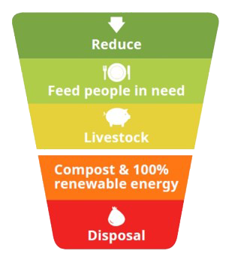

Παγκόσμια
900 δις δολλάρια κοινωνικό κόστος
1 στους 9 ανθρώπους υποσιτίζονται
8% των αερίων του θερμοκηπίου (2.5 δις τόνοι GHG)
700 δις δολλάρια περιβαλλοντικό κόστος
1 τρις δολλάρια οικονομικό κόστος
1,9 δις τόνοι τροφίμων χάνονται ή σπαταλούνται

Slide 11


Ευρώπη
88 εκατομ. τόνοι αποβλήτων τροφίμων παράγονται κάθε χρόνο
43 εκατομ. άνθρωποι δεν μπορούν να αγοράσουν φαγητό κάθε δεύτερη μέρα
Περισσότερο από 180 εκατομ. τόνοι CO2 παράγονται ετήσια

Slide 12
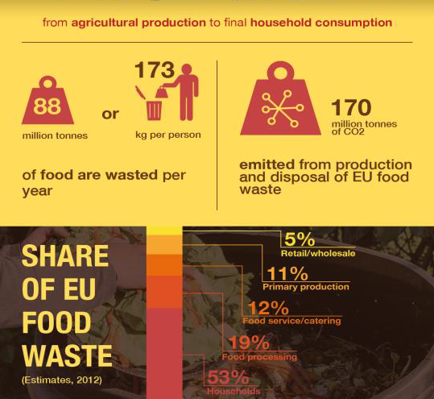
Περισσότερο από 173kg απόβλητα τροφίμων ανά άτομο
Ποιοι παράγουν τα απόβλητα τροφίμων

Slide 13
Εκπομπές θερμοκηπιακών αερίων ανά προϊόν
____________________
Xuezhen et al., A Worldwide Hotspot Analysis on Food Loss and Waste, Associated Greenhouse Gas Emissions, and Protein Losses, 11 Sept. 2020

Slide 14
Εκπομπές θερμοκηπιακών αερίων ανά προϊόν ανά τομέα
____________________
Xuezhen et al., A Worldwide Hotspot Analysis on Food Loss and Waste, Associated Greenhouse Gas Emissions, and Protein Losses, 11 Sept. 2020

Slide 15
Κύπρος
____________________
155,000 τόνοι απόβλητα τροφίμων (2017)
28,2% των ΑΣΑ
1/3 των υποδομών και του κόστους διαχείρισης Δημοτικών Στερεών Αποβλήτων
SDG 12.3 – Μειώση κατά 50% των αποβλήτων τροφίμων μέχρι το 2030

Slide 16
Σημαντική επισήμανση:
Το μέγεθος του προβλήματος δεν εκτιμάται σωστά από τους πολίτες
Τα νοικοκυριά σπαταλούν περισσότερα τρόφιμα από όσα υπολογίζουν

Slide 17
Έρευνες στην Κύπρο στα πλαίσια του έργου

Slide 18
1η Παγκύπρια Ποσοτική έρευνα
Οικιακά οργανικά απορρίμματα:
Συνήθειες αγοράς και διαχείρισης τροφίμων σε Κυπριακά νοικοκυριά
Χρησιμοποιήθηκε η μεθοδολογία CAWI (Computer Aided Web Interviewing) για διεξαγωγή των συνεντεύξεων.
Η έρευνα κάλυψε 554 άτομα ηλικίας 18 και άνω, τα οποία είτε είναι υπεύθυνα για τα ψώνια στο νοικοκυριό, είτε είναι υπεύθυνα για την ετοιμασία φαγητού. Η γεωγραφική κατανομή του δείγματος ήταν ανάλογη της πραγματικής κατανομής του πληθυσμού. Τα δεδομένα δεν σταθμίστηκαν κατά την επεξεργασία τους.
Έκθεση αποτελεσμάτων ποσοτικής έρευνας αγοράς
1ο κύμα, Νοέμβριος 2020

Slide 19
Συνοπτικά αποτελέσματα
Το 73% των νοικοκυριών αγοράζει περισσότερες από τις απαραίτητες ποσότητες τροφίμων
Το 85% των νοικοκυριών δηλώνει ότι όταν ετοιμάζει ή παραγγέλνει φαγητό υπάρχουν περισσεύματα
Το μέσο νοικοκυριό πετάει στα σκουπίδια 23% των εβδομαδιαίων του αγορών σε τρόφιμα, λαχανικά και φρούτα
Όταν πετάνε φαγητό και τρόφιμα στα σκουπίδια οι πλείστοι νιώθουν τύψεις (56%) και ότι σπατάλησαν τα χρήματα τους άδικα (46%). Το αίσθημα ότι η πράξη αυτή κάνει ζημιά στο περιβάλλον είναι λιγότερο διάχυτο (30%).
Βάση: Όλο το δείγμα, Ν=554

Slide 20
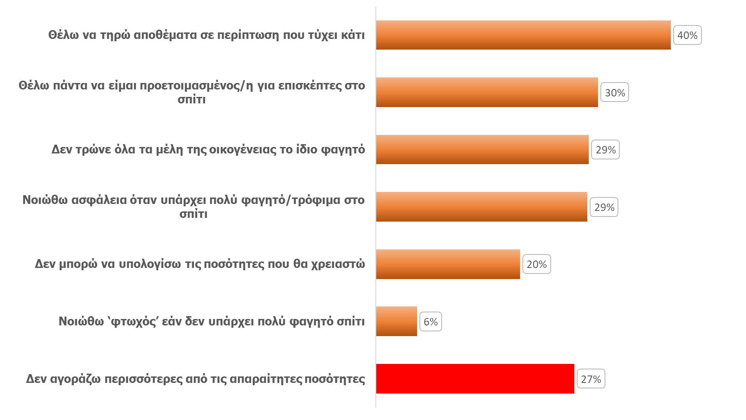
Γενικές συνήθειες αγοράς και ετοιμασίας φαγητού
Λόγοι αγοράς πέραν των απαραιτήτων ποσοτήτων τροφίμων
Επτά στους δέκα καταναλωτές τείνουν να αγοράζουν περισσότερες από τις απαραίτητες ποσότητες τροφίμων.
Ερ13. Για ποιους λόγους αγοράζετε περισσότερες από τις απαραίτητες ποσότητες τροφίμων και φαγητού;
Βάση: Όλο το δείγμα, Ν=554

Slide 21
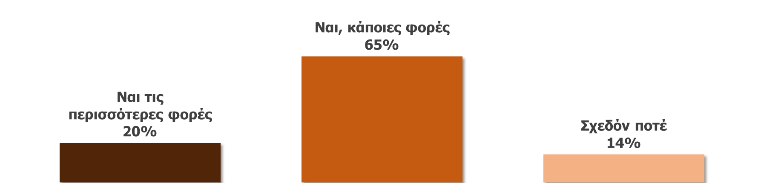
Διαχείριση περισσεύματος φαγητού
Συχνότητα περισσεύματος φαγητού
Στα πλείστα νοικοκυριά, όταν ετοιμάζεται ή παραγγέλνεται φαγητό, περισσεύει φαγητό, το οποίο δεν καταναλώνεται.
Σε δύο στα δέκα νοικοκυριά αυτό συμβαίνει τις περισσότερες φορές, ενώ σε επτά σχεδόν στα δέκα, κάποιες φορές. Μόνο στο 14% των νοικοκυριών σχεδόν ποτέ δεν περισσεύει φαγητό.
Ερ4. Όταν μαγειρεύετε στο σπίτι ή αγοράζετε έτοιμο φαγητό, μένουν υπολείμματα φαγητού;
Βάση: Όλο το δείγμα, Ν=554

Slide 22
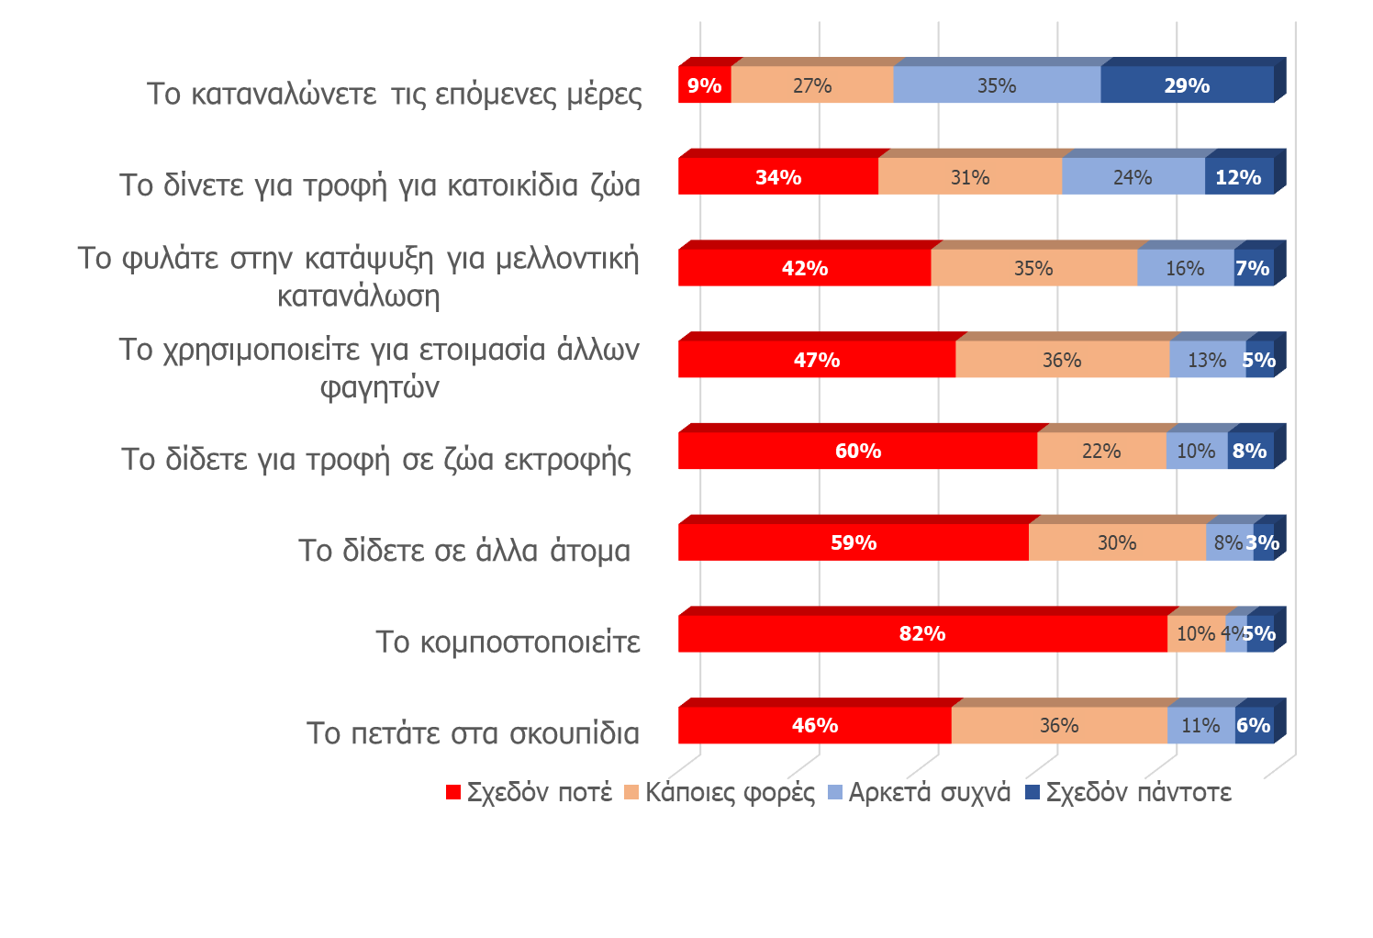
Διαχείριση περισσεύματος φαγητού
Ενέργειες με υπολείμματα
Τα δύο τρίτα καταναλώνουν το φαγητό που περισσεύει τις επόμενες μέρες, ενώ ένα τρίτο συνηθίζει να δίνει το περίσσευμα φαγητού σε κατοικίδια ζώα.
Πιο αραιά το περίσσευμα φαγητού χρησιμοποιείται για κομποστοποίηση (9%).
Ένας στους έξι, αρκετά συχνά ή πάντοτε πετάει το φαγητό που μένει στα σκουπίδια.
Ερ5. Πόσο συχνά κάνετε τα πιο κάτω σε σχέση με φαγητό που περισσεύει:
Βάση: Όλο το δείγμα, Ν=554

Slide 23
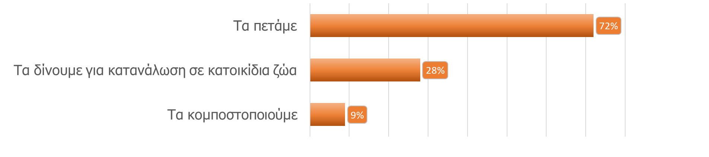
Απορρίμματα τροφίμων
Τρόφιμα ακατάλληλα για κατανάλωση
Η πλειοψηφία των καταναλωτών πετά στα σκουπίδια τα τρόφιμα που κρίνει ότι δεν είναι κατάλληλα για κατανάλωση (72%)
Τρεις στους δέκα δίνουν τα τρόφιμα αυτά σε κατοικίδια ζώα
Σε αρκετά χαμηλότερο βαθμό κάποιοι αναφέρουν ότι τα κομποστοποιούν
Ερ9.Τι κάνετε με τα τρόφιμα, φρούτα και λαχανικά που κρίνετε ότι δεν είναι κατάλληλα για κατανάλωση;
Βάση: Όλο το δείγμα, Ν=554

Slide 24
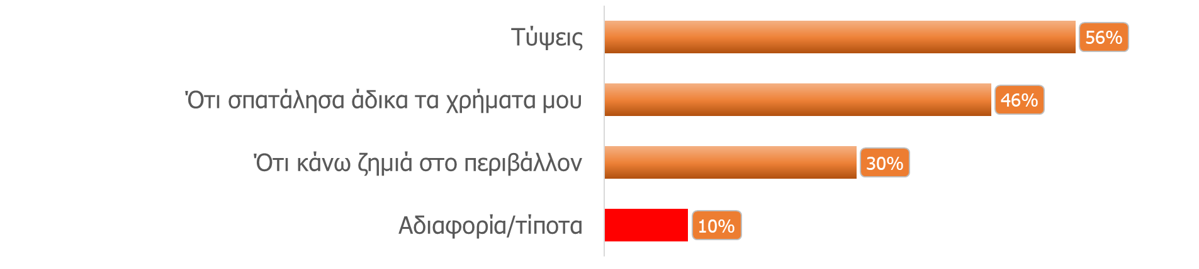

Στάσεις και απόψεις
Αισθήματα κατά την απόρριψη τροφίμων
Το κυριότερο αίσθημα που προκαλείται στους καταναλωτές, όταν πετάνε φαγητά και τρόφιμα στα σκουπίδια, είναι γενικά οι τύψεις (56%)
Ακολουθεί η άδικη σπατάλη λεφτών (46%)
Το περιβάλλον είναι στη συνείδηση μόνο τριών στους δέκα καταναλωτές
Ερ14. Όταν απορρίπτετε στα σκουπίδια φαγητά και τρόφιμα αισθάνεστε
Βάση: Όλο το δείγμα, Ν=554

Slide 25
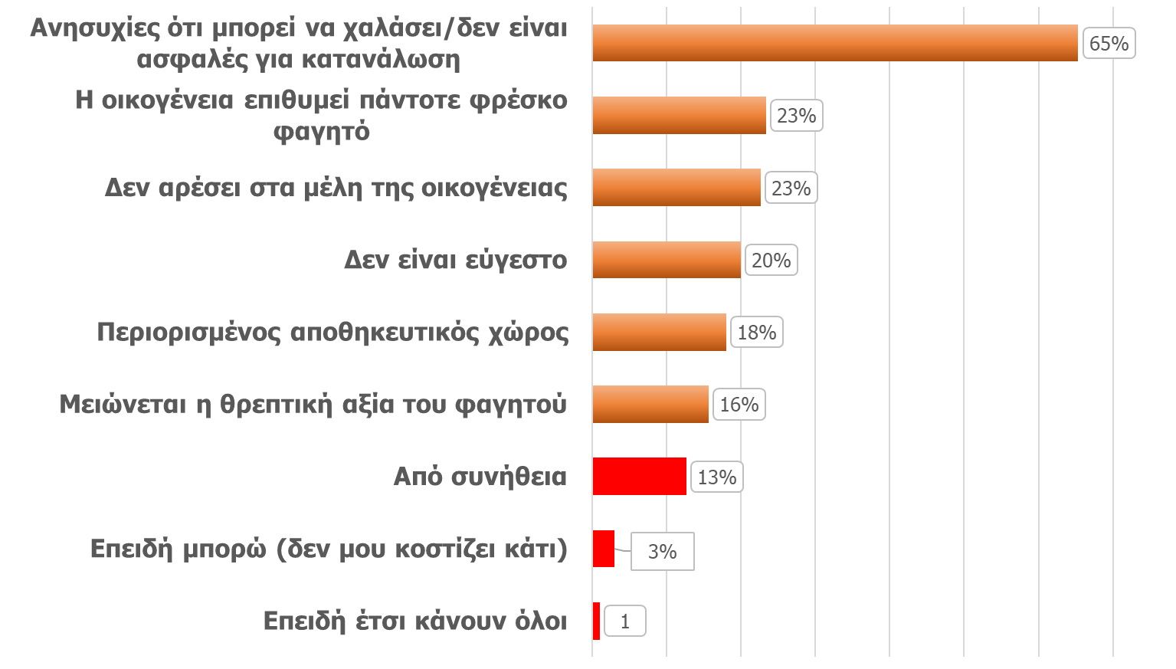
Διαχείριση περισσεύματος φαγητού
Λόγοι που πετάνε φαγητό
Δύο σχεδόν στους δέκα πετάνε το φαγητό χωρίς να έχουν κάποιο ιδιαίτερο λόγο, κυρίως διότι έτσι συνήθισαν.
48% πετάνε φαγητό διότι δεν θέλουν να το καταναλώσουν ξανά
Ερ6. Για ποιους λόγους πετάτε συνήθως το φαγητό που περισσεύει;
Βάση: Όσοι πετούν φαγητό στα σκουπίδια, Ν=300

Slide 26
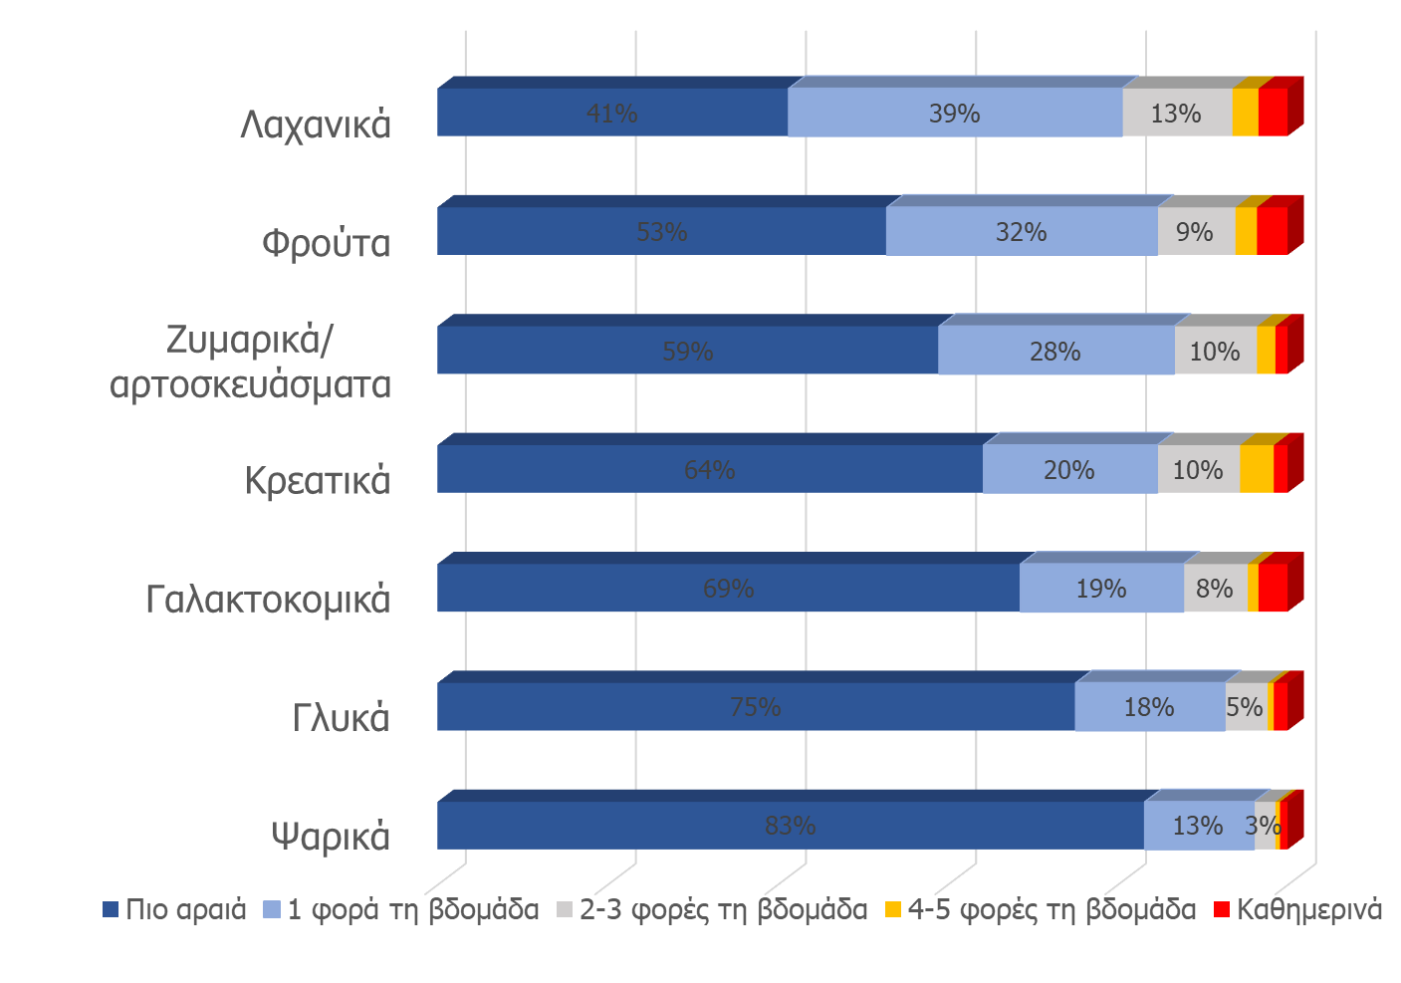
Απορρίμματα τροφίμων
Συχνότητα που πετάνε στα σκουπίδια
Φορές τη βδομάδα
1,30
Τα λαχανικά και τα φρούτα είναι οι κατηγορίες τροφίμων που πετιούνται πιο συχνά στα σκουπίδια.
Ζυμαρικά και είδη αρτοποιείου πετά στα σκουπίδια τουλάχιστον μια φορά την εβδομάδα το 41%, κρέατα το 36% και γαλακτοκομικά το 31%.
1,18
1,01
1,06
1,02
0,82
0,69
Ερ7. Για κάθε μια από τις ακόλουθες κατηγορίες τροφίμων, θα ήθελα να υποδείξετε πόσο συχνά τυχαίνει να έχετε είδη τα οποία πετάτε στα σκουπίδια;
Βάση: Όλο το δείγμα, Ν=554

Slide 27

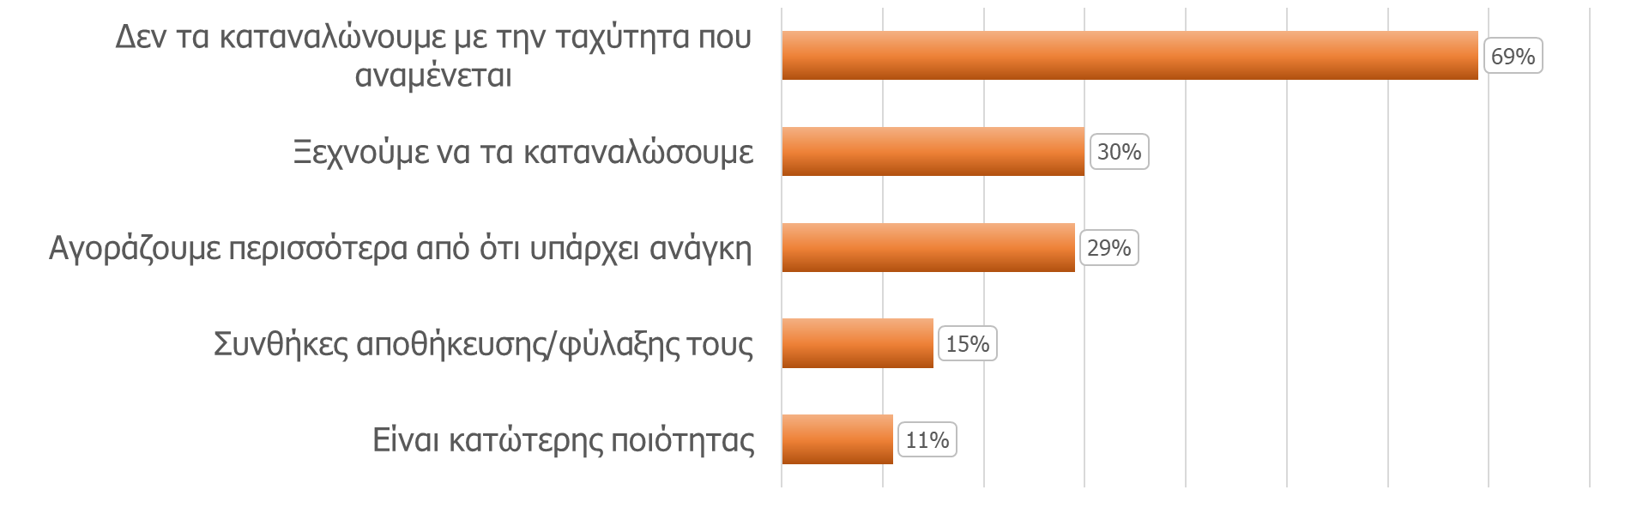
Απορρίμματα τροφίμων
Λόγοι αλλοίωσης φαγητού, φρούτων, λαχανικών
Ο κυριότερος λόγος που αλλοιώνονται τα τρόφιμα και πετιούνται στα σκουπίδια είναι διότι δεν καταναλώνονται με την ταχύτητα που αναμένεται
Σε χαμηλότερο βαθμό οι καταναλωτές αναφέρουν ότι ξεχνούν να καταναλώσουν τα τρόφιμα και ότι αγοράζουν περισσότερα από ότι χρειάζονται
Ερ8. Ποιοι είναι οι πιο συχνοί λόγοι που αλλοιώνονται τα τρόφιμα, φρούτα και λαχανικά στο σπίτι σας;
Βάση: Όλο το δείγμα, Ν=554

Slide 28
1^{η} Ποσοτική έρευνα σε ιστόχωρο
Η ενότητα αυτή παρουσιάζει τα αποτελέσματα διαδικτυακής έρευνας που έγινε μεταξύ επισκεπτών σε ιστοχώρους του Συγκροτήματος ΔΙΑΣ (Sigmalive, Sportime.com.cy, I love Style, City.com.cy, Check In, Economy Today, MyCyprusTravel.com) τον Νοέμβριο του 2020 (05/11/20 - 10/11/2020).
Πέραν της άντλησης πληροφοριών από ένα μεγάλο δείγμα Κυπρίων, η έρευνα με τη μεθοδολογία αυτή παρείχε τη δυνατότητα συμμετοχής και ατόμων που διαμένουν εκτός Κύπρου.

Slide 29
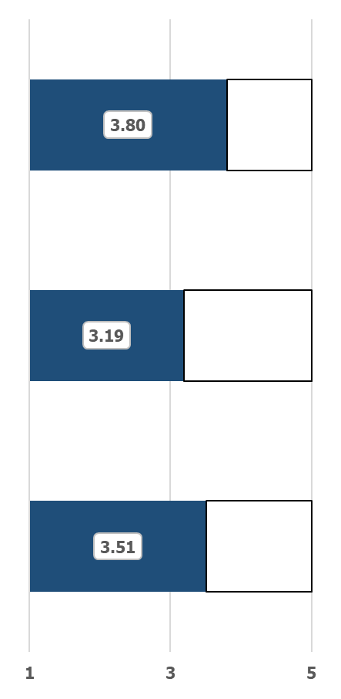
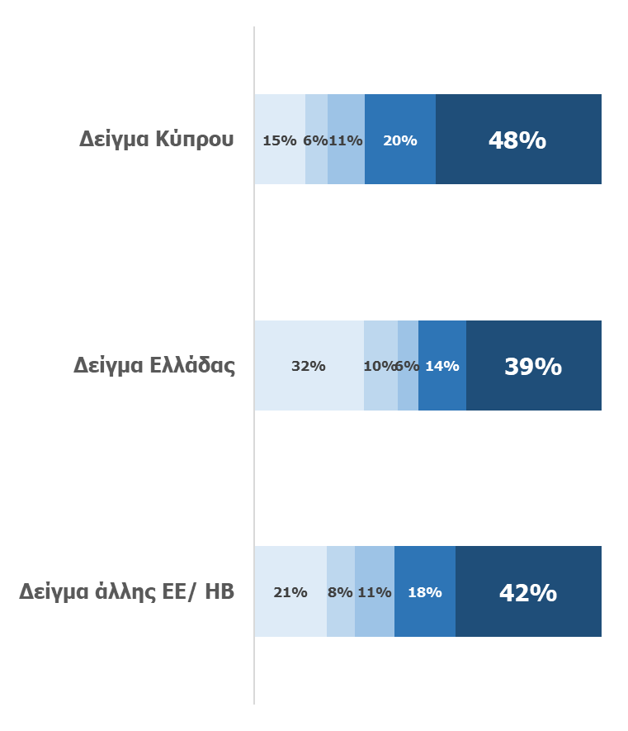
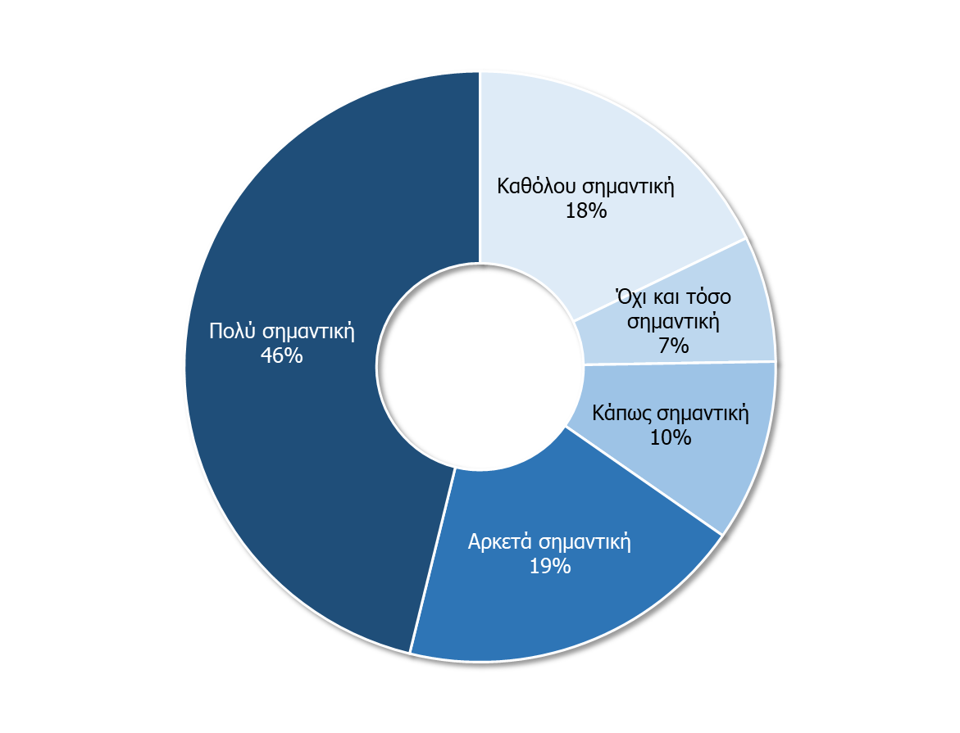
Στάσεις και απόψεις
Σημαντικότητα αγοράς τροφίμων με μεγαλύτερη διάρκεια ζωής
Καθόλου σημαντική
Κάπως σημαντική
Πολύ σημαντική
Ερ1. Συγκριτικά με άλλες ενέργειες προστασίας του περιβάλλοντος, πόσο σημαντική είναι η μείωση απορριμμάτων φαγητού αγοράζοντας τρόφιμα που έχουν μεγαλύτερη διάρκεια ζωής;
Βάση: Όλο το δείγμα
Ν=1828

Slide 30
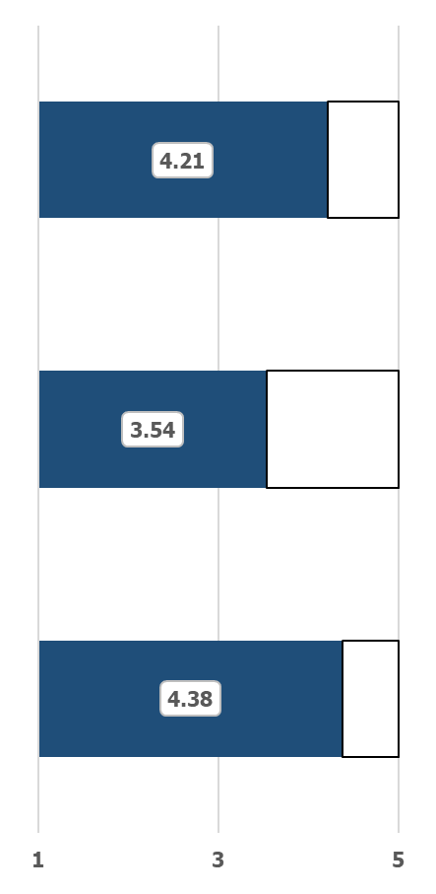
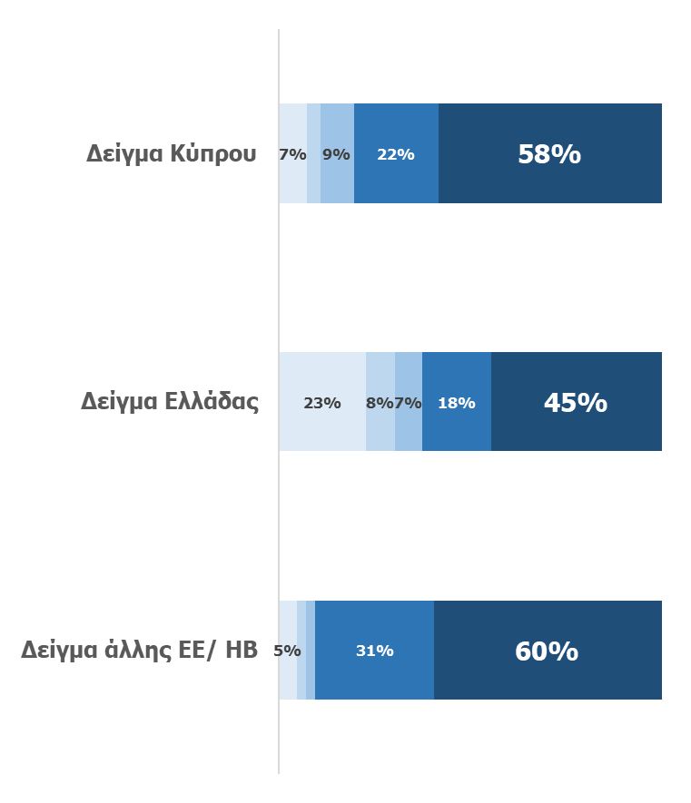
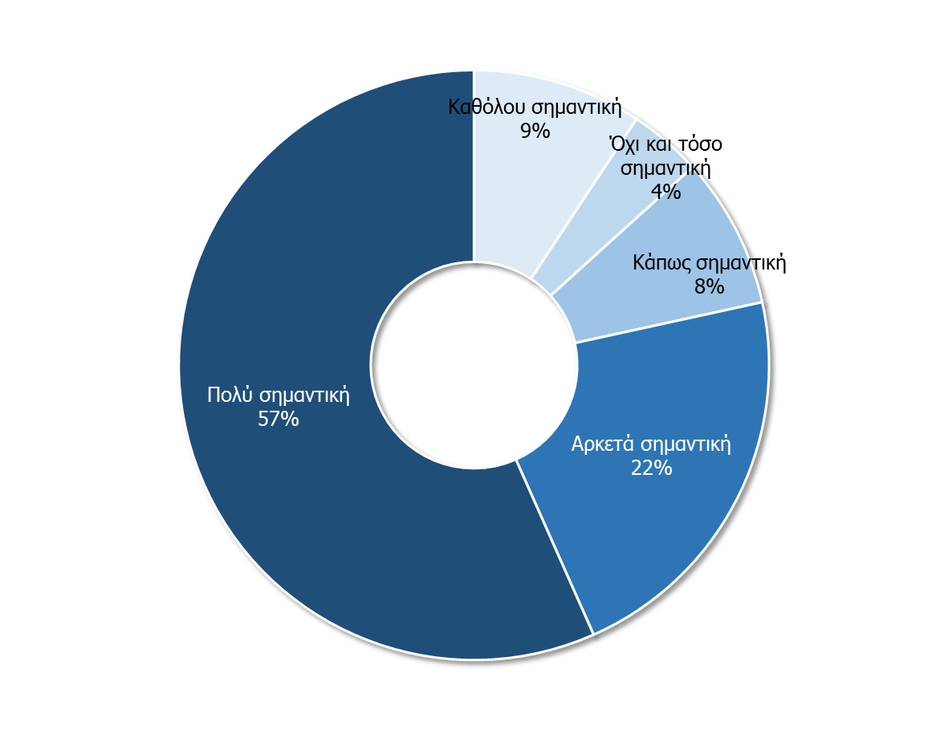
Στάσεις και απόψεις
Σημαντικότητα κατανάλωσης/ χρήσης φαγητού που μένει
Καθόλου σημαντική
Κάπως σημαντική
Πολύ σημαντική
Ερ2. Συγκριτικά με άλλες ενέργειες προστασίας του περιβάλλοντος, πόσο σημαντική είναι η κατανάλωση μαγειρεμένου φαγητού που σας έχει μείνει είτε αργότερα, ή την επόμενη μέρα, ή τη χρήση του για ετοιμασία άλλων φαγητών;
Βάση: Όλο το δείγμα
Ν=1306

Slide 31
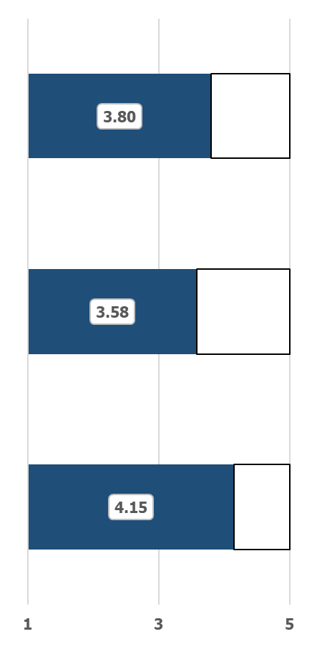
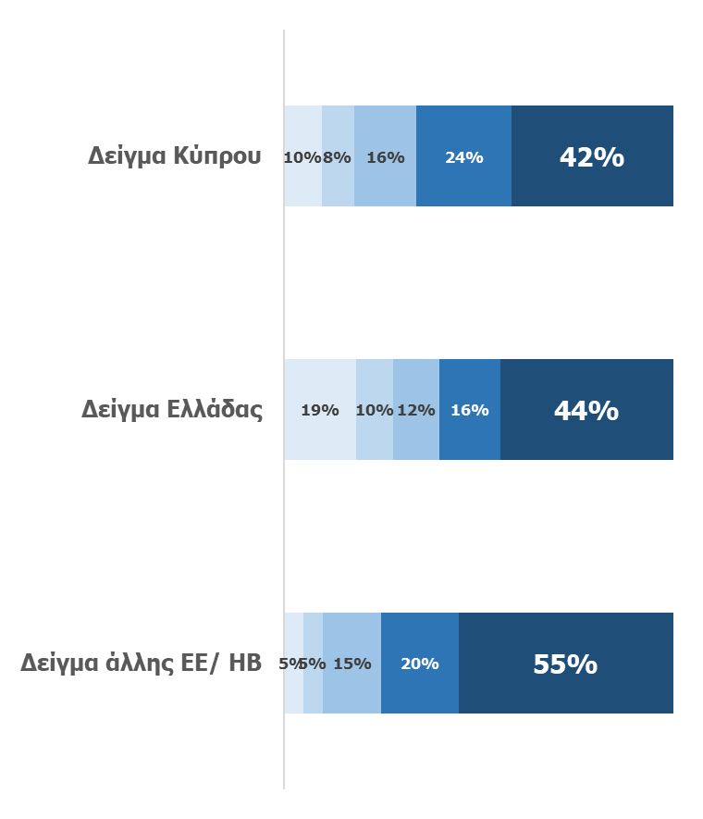
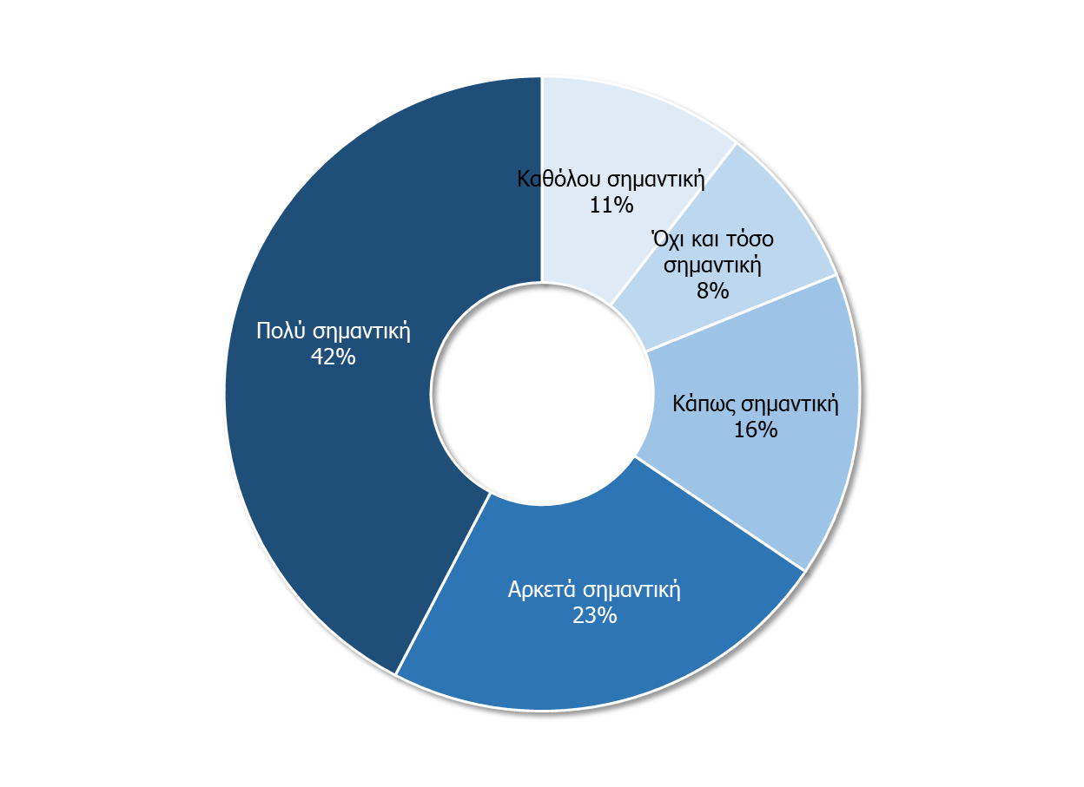
Στάσεις και απόψεις
Σημαντικότητα κομποστοποίησης
Καθόλου σημαντική
Κάπως σημαντική
Πολύ σημαντική
Ερ3. Συγκριτικά με άλλες ενέργειες προστασίας του περιβάλλοντος, πόσο σημαντική είναι η κομποστοποίηση;
Βάση: Όλο το δείγμα
Ν=1196

Slide 32
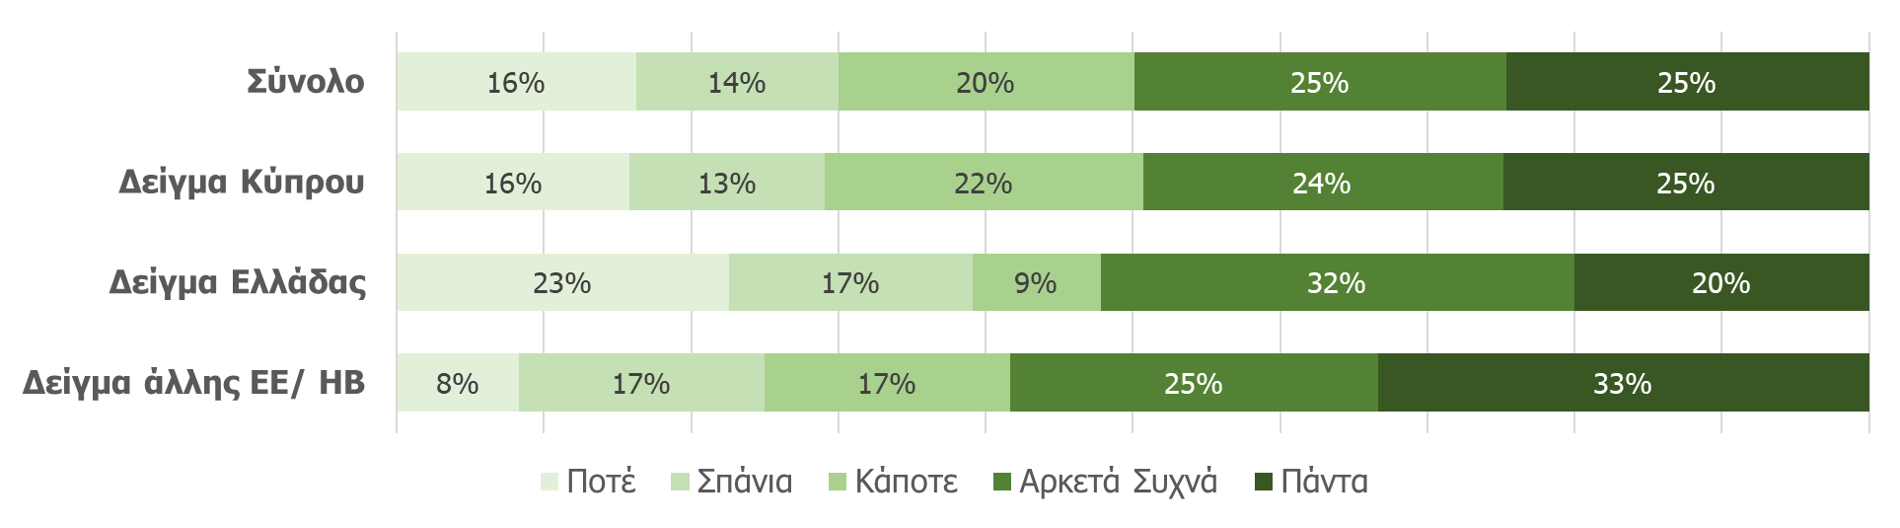
Στάσεις και απόψεις
Πακέτο φαγητού από εξόδους: Άποψη και πρακτική
Το 25% πάντα παίρνει μαζί του φαγητό που περισσεύει από εξόδους
Το 25% το πράττει αρκετά συχνά, αλλά 20% το πράττει κάποτε και 30% το πράττει σπάνια ή ποτέ.
Μεταξύ των συμμετεχόντων από Κύπρο, ένα 18% θεωρεί πολύ σημαντικό το να παίρνει μαζί του φαγητό που περισσεύει σε εξόδους, αλλά δεν το πράττει πάντα.
Ερ5.Κατά τις εξόδους σας σε εστιατόρια και καφέ, όταν περισσεύει φαγητό, πόσο συχνά το παίρνετε μαζί σας για κατανάλωση στο σπίτι;
Βάση: Όλο το δείγμα
Ν=1104

Slide 33
2^{η} Ποσοτική έρευνα σε ιστόχωρο
Η ενότητα αυτή παρουσιάζει τα αποτελέσματα διαδικτυακής έρευνας που έγινε μεταξύ επισκεπτών σε ιστοχώρους του Συγκροτήματος ΔΙΑΣ (Sigmalive, Sportime.com.cy, I love Style, City.com.cy, Check In, Economy Today, MyCyprusTravel.com) τον Ιανουάριο του 2021 (13/01/21 – 18/01/21).

Slide 34
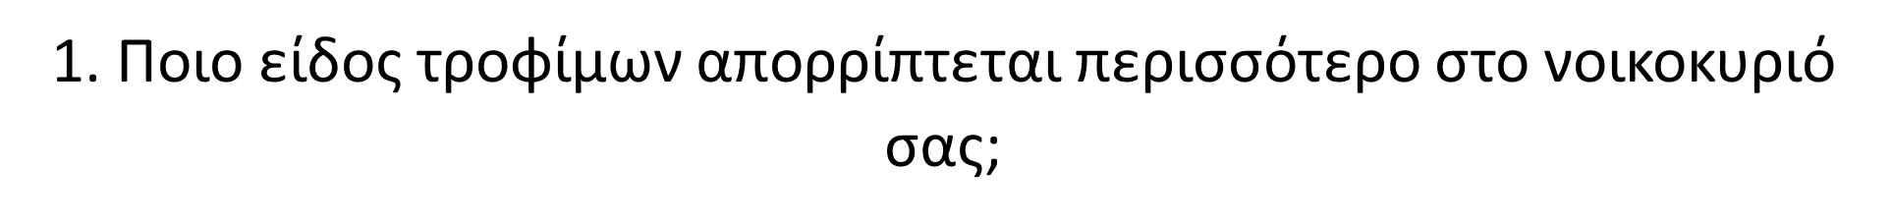
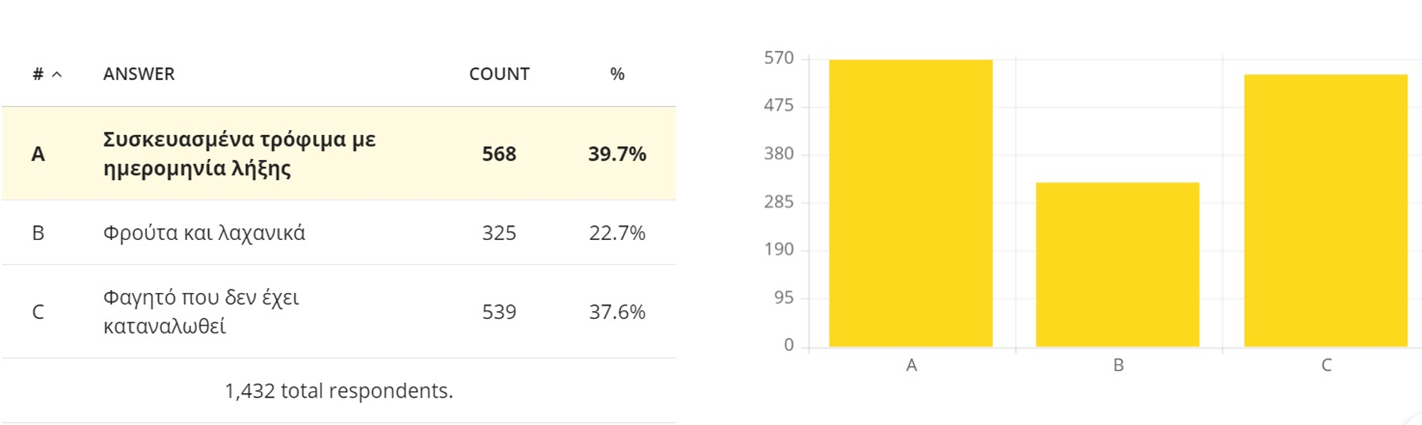

Slide 35
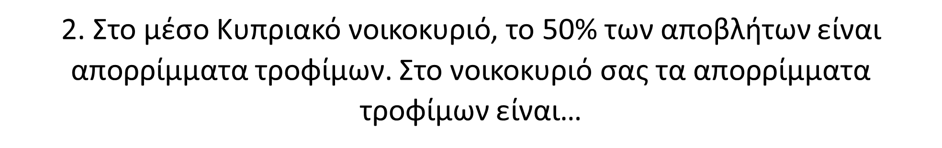
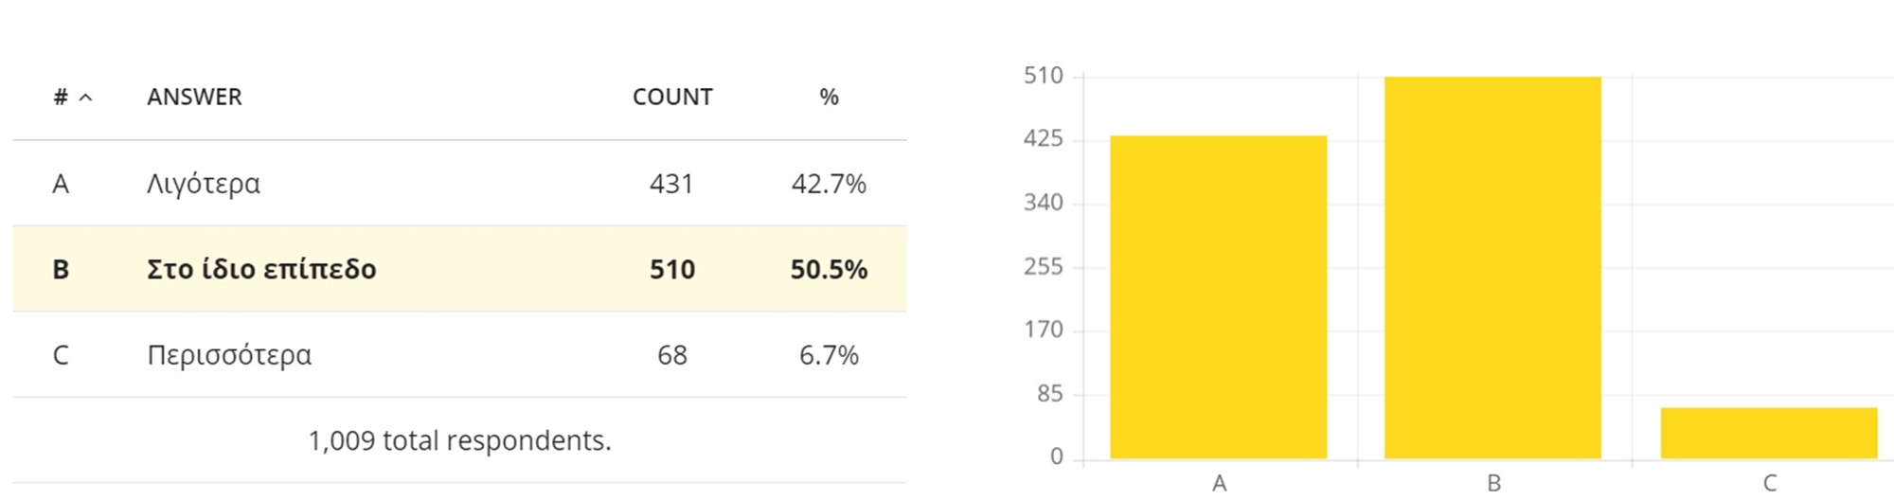

Slide 36
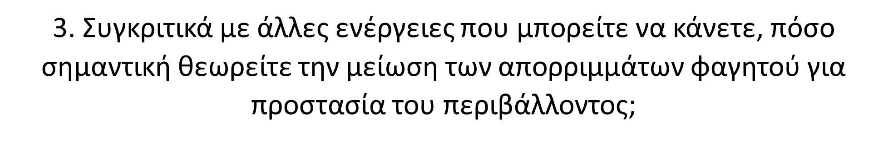
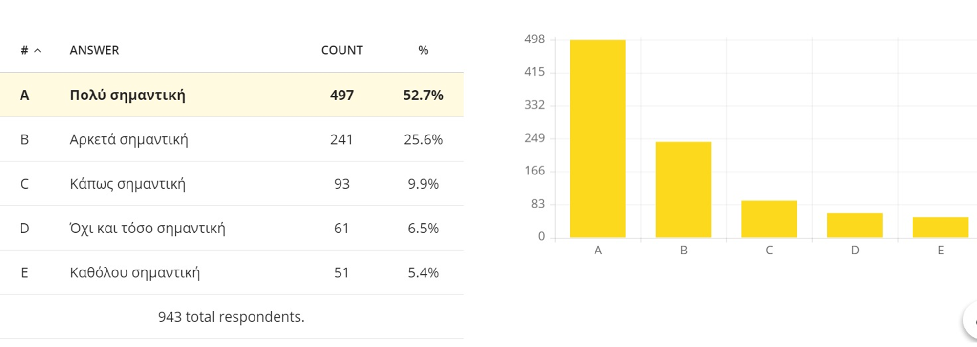

Slide 37
3^{η} Ποσοτική έρευνα σε ιστόχωρο
Η ενότητα αυτή παρουσιάζει τα αποτελέσματα διαδικτυακής έρευνας που έγινε μεταξύ επισκεπτών σε ιστοχώρους του Συγκροτήματος ΔΙΑΣ (Sigmalive, sportime.com.cy, I Love Style, city.com.cy, Check in, Economy Today, MyCyprusTravel.com) τον Mάιο του 2021 (07/05/21-13/05/21)

Slide 38
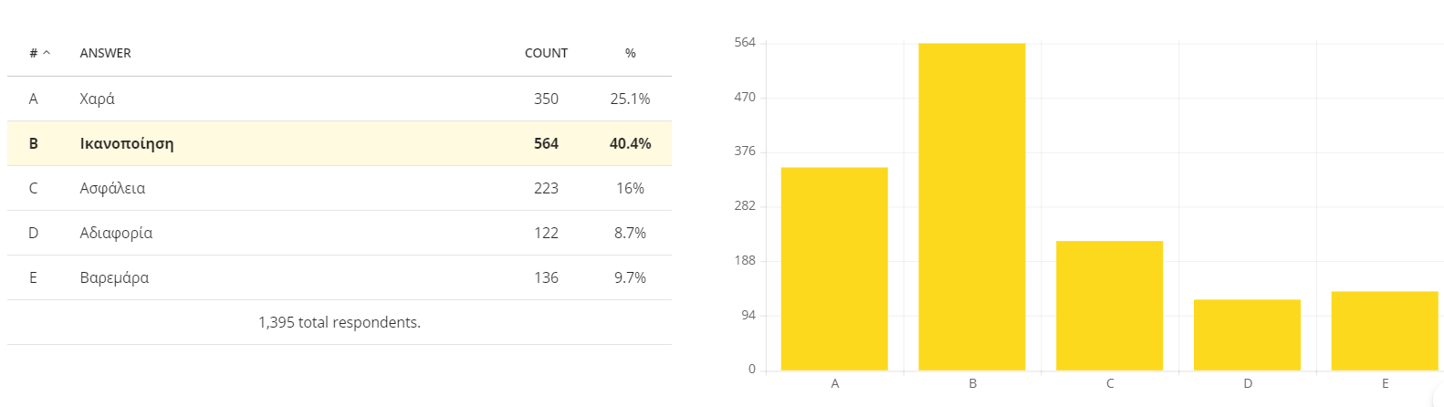
1. Με ποια από τα ακόλουθα αισθήματα συνδέετε την αγορά φαγητού και τροφίμων;

Slide 39
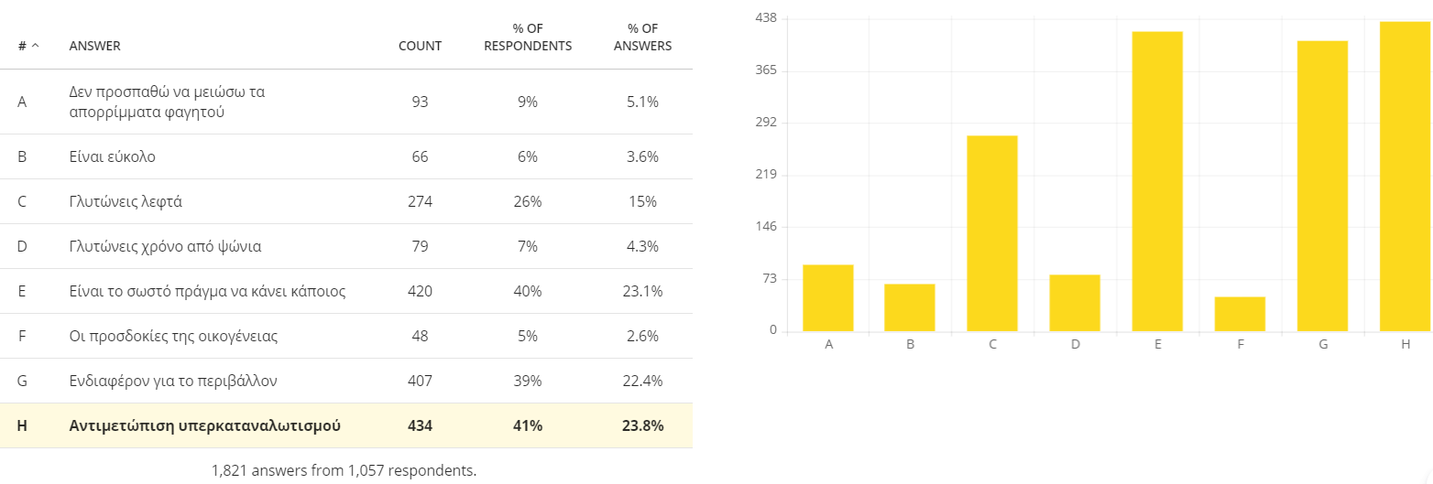
2. Ποιοι δύο, εάν κάποιοι, από τους ακόλουθους λόγους είναι οι σημαντικότεροι λόγοι για τους οποίους προσπαθείτε να μειώσετε τα απορρίμματα φαγητού;

Slide 40
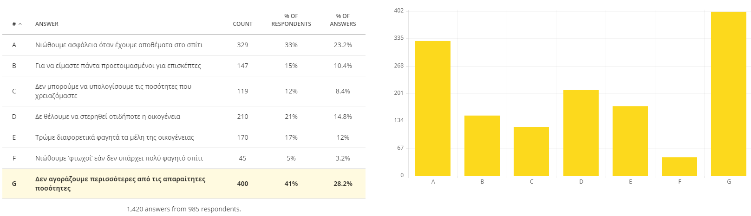
3. Στο νοικοκυριό σας, για ποιους λόγους αγοράζετε περισσότερες από τις απαραίτητες ποσότητες τροφίμων και φαγητών; (Πολλαπλές απαντήσεις δεκτές. Η απάντηση ‘7’ δεν μπορεί να κωδικόποιηθεί με άλλες απαντήσεις.)

Slide 41
4^{η} Ποσοτική έρευνα σε ιστόχωρο
Η ενότητα αυτή παρουσιάζει τα αποτελέσματα διαδικτυακής έρευνας που έγινε μεταξύ επισκεπτών σε ιστοχώρους του Συγκροτήματος ΔΙΑΣ (Sigmalive, sportime.com.cy, I Love Style, city.com.cy, Check in, Economy Today, MyCyprusTravel.com) τον Αύγουστο του 2021 (11/08/21-17/08/21)

Slide 42
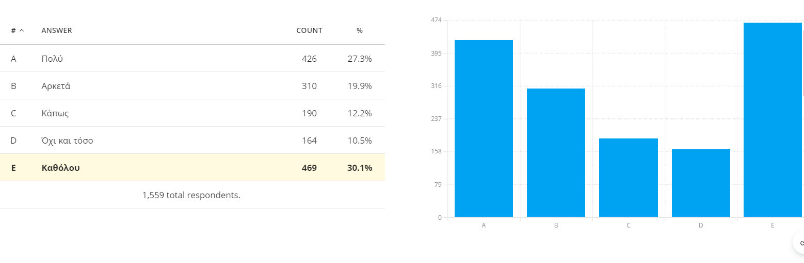
1. Αρκετά λαχανικά και φρούτα, αν και καλά στην ποιότητα, λόγο άσχημης εμφάνισης απορρίπτονται από τους παραγωγούς και δεν φτάνουν στον καταναλωτή. Σε ποιο βαθμό θα ήσασταν διατεθειμένος/ η να αγοράσετε καλά σε ποιότητα, αλλά άσχημα σε εμφάνιση λαχανικά και φρούτα σε μειωμένες τιμές;

Slide 43
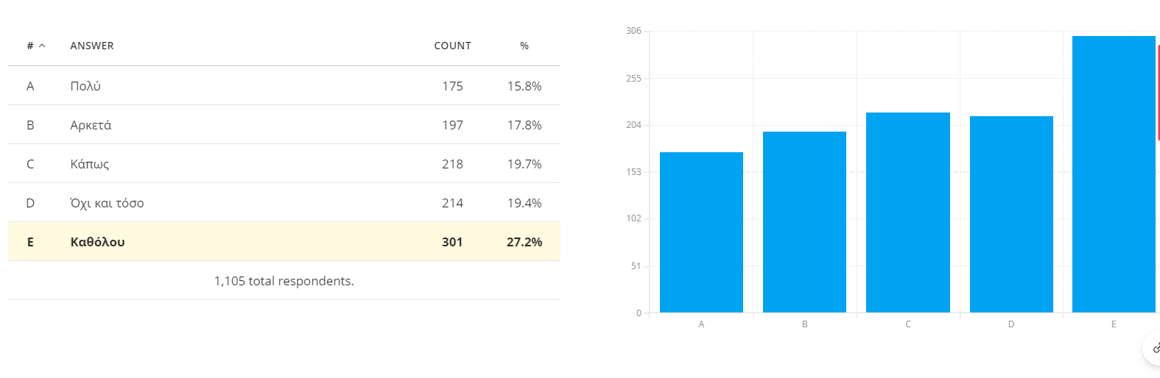
2. Στο τέλος κάθε ημέρας, αρκετά λαχανικά και φρούτα που μένουν απορρίπτονται από τα καταστήματα λιανικής πώλησης που θέλουν να προσφέρουν πάντα ότι πιο φρέσκο στους πελάτες τους. Σε ποιο βαθμό θα ήσασταν διατεθειμένος/ η να αγοράσετε καλά σε ποιότητα, αλλά όχι φρέσκα λαχανικά και φρούτα σε σημαντικά μειωμένες τιμές στο τέλος κάθε μέρας;

Slide 44
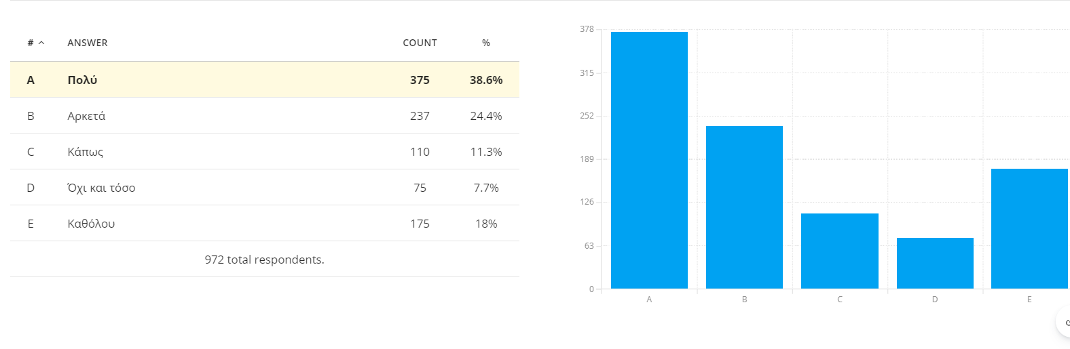
3. Αρκετά νοικοκυριά απορρίπτουν φαγητό που περισσεύει και τρόφιμα που κοντεύει ή έχει περάσει η ημερομηνία κατανάλωσης τους. Σε ποιο βαθμό θα ήσασταν διατεθειμένος/ η να συμμετάσχετε σε ένα δίκτυο μέσω του οποίου μπορείτε να προσφέρεται τα τρόφιμα αυτά ως δωρεάν για κατανάλωση από άτομα που το έχουν ανάγκη;

Slide 45
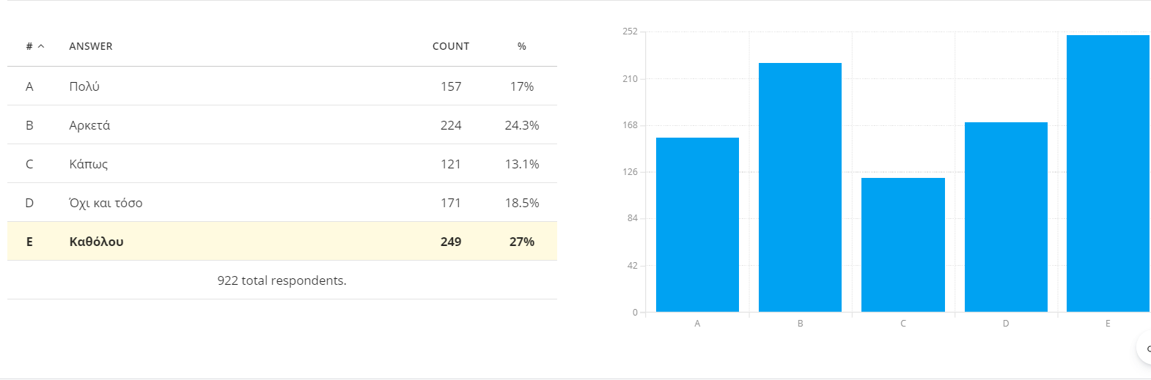
4. Σε ποιο βαθμό θα σας ενδιέφερε να αγοράζετε συσκευασίες συστατικών ετοιμασίας φαγητού στις οποίες υπάρχουν μέσα όλα τα απαραίτητα για να φτιάξετε ένα συγκεκριμένο φαγητό;

Slide 46

Σας ευχαριστούμε για την προσοχή σας

